Slide 1


DIASPORAS INVESTĪCIJAS LATVIJĀ
Latvijas Universitātes Diasporas un migrācijas pētījumu centra ziņojums par 2025. gada pētījumu “Diasporas investīcijas Latvijai”
2025.gada 12.decembris

Slide 2


Estimētās disporas investīcijas Latvijā Latvijā ir no 0,94 - 4,3 mljrd. €

Slide 3
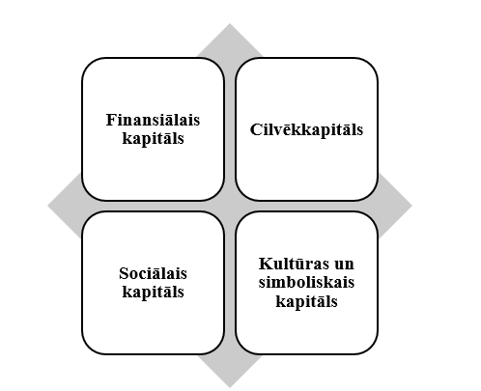
Diasporas investīcijas Latvijā fokusējas četros kapitāla veidos
Finansiālais kapitāls – monetārie resursi, kas tiek mērķtiecīgi ieguldīti ar cerību uz atdevi.
Cilvēkkapitāls – prasmes, izglītība, profesionālā pieredze, stipendijas un kognitīvie resursi, ko diaspora nodod vai iegulda izcelsmes valstī -mentoringa programmas, stipendijas, zinātniskā sadarbība, ārvalstīs iegūtu kvalifikāciju mobilizēšana, diasporas profesionāļu īstermiņa/mobilitātes projekti, kā arī mērķēti ieguldījumi izglītības un veselības pieejamības un kvalitātes paplašināšanā.
Sociālais kapitāls – tīkli, attiecības, uzticēšanās līmenis un reputācija, kas tiek izmantoti investīciju veicināšanai - rekomendācijas, starpniecība investoru tīklos, diasporas veidoti biznesa forumi un reputācijas nodošana izcelsmes valstij.
Kultūras un simboliskais kapitāls – ieguldījumi, kas uztur diasporas identitāti, kultūras piederību un emocionālo saikni ar izcelsmes valsti - ietver kultūras centru finansēšanu, diasporas skolu uzturēšanu, valodas un tradīciju saglabāšanu, kā arī reliģisko objektu uzturēšanu vai restaurāciju.
Pieeja saskaņota ar starptautiski lietoto daudzdimensiju diasporas ieguldījumu modeli, kas uzsver, ka ne visi ieguldījumi ir tieši monetāri, taču tie rada mērāmu sociālekonomisku vērtību.

Slide 4
Diasporas definīcija pētījuma ietvarā
Diaspora - ārpus Latvijas dzīvojošo Latvijas izcelsmes personu un to pēcteču kopums, kas saglabā sociālās, ekonomiskās, kultūras un identitātes saites ar Latviju.
Tā ietver gan vēsturiskās kopienas, gan jaunās mobilitātes paaudzi, kas aktīvi piedalās transnacionālās profesionālās, uzņēmējdarbības un pilsoniskās tīklos.
~400 000 cilvēku ārpus valsts robežām,
1/5 daļa no populācijas (Hazans, 2020).

Slide 5



Izpētes mērķis
PĒTĪJUMA IETVARS
Pētījuma mērķis ir analizēt Latvijas diasporas ieguldījumu potenciālu valsts ekonomikas un ilgtspējīgas attīstības kontekstā, identificējot motivējošos un atturošos faktorus, kas ietekmē investīciju piesaisti no diasporas, rast risinājumus.
Latvijas Universitātes Diasporas un migrācijas pētījumu centrs sadarbībā ar Ārlietu ministriju īsteno pētījumu, kura mērķis ir padziļināti analizēt, kā Latvijas diaspora var kļūt par stratēģisku partneri valsts ekonomiskajā un sociālajā attīstībā.
Pētījums turpina iepriekšējās iniciatīvas par diasporas līdzdalību un sasaista to ar investīciju, inovāciju un zināšanu pārneses dimensijām.
Pētnieciskā pieeja
Integrēta metodoloģija:
  Sekundāro datu analīze, tai skaitā ārvalstu pieredzes
  Statistisko datu analīze
  Diasporas pārstāvju aptauja (n = 731) – investīciju motivācija, barjeras, nozares;
  Ekspertu aptauja (n = 22) – institucionālā un politikas perspektīva;
  Padziļinātās intervijas (n=27) , fokusa grupa, ekspertu diskusija – kvalitatīva validācija
Pētījuma nozīmīgums
Pētījums sniedz empīrisku pamatu pilnveidotai diasporas investīciju politikai, kas apvieno ekonomisko, zināšanu, sociālo un simbolisko kapitālu. Mērķis – sistēmiska un strukturēta partnerība starp diasporu un valsti.

Slide 6
Pētījuma sašaurinājums
Pētījuma ierobežojumi
Pētījums neaptver profesionālo finanšu un institucionālo kapitāla tirgu (bankas, fondus, akcijas, riska kapitālu, obligācijas, u.c.), kā arī individuālus finanšu ieguldījumus (piemēram, krājobligācijas, privāto nekustamo īpašumu, pasīvus uzkrājumus, u.c.);
Analīze aptver diasporas ieguldījumus ar reālu saistību ar Latviju - tiešās investīcijas, uzņēmējdarbību, pavisam daļēji ziedojumus, zināšanu un tīklu pārnesi;
Fokuss - plašs diasporas kopums, nevis profesionālu investoru darbības izvērtējums;
Kritiskā barjera
Statistiski apkopotu datu trūkums par ieguldījumiem pēc izcelsmes

Slide 7
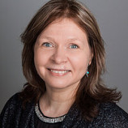
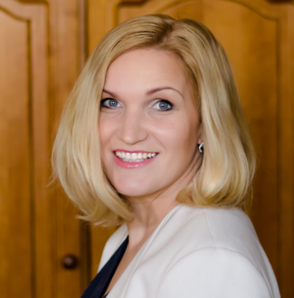
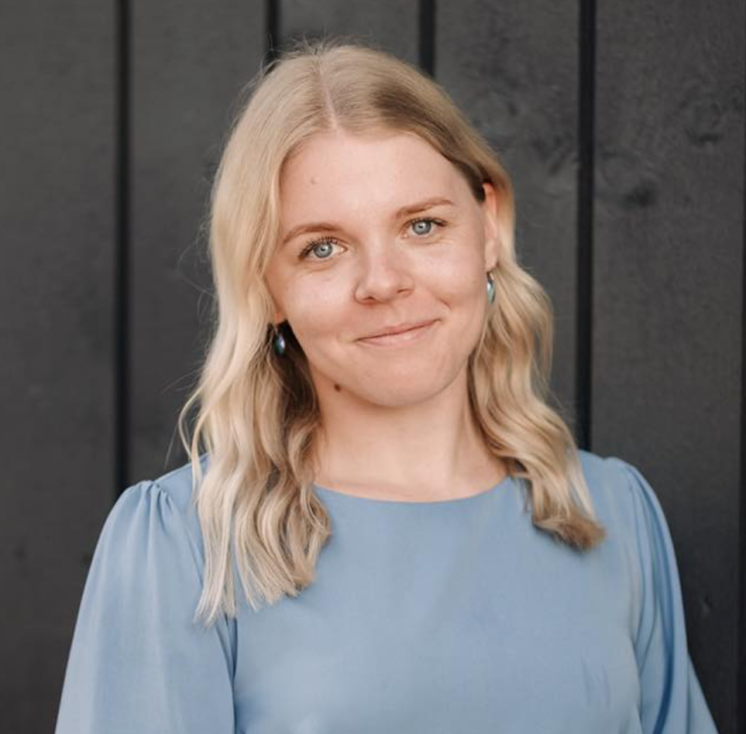
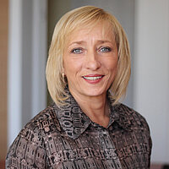
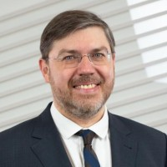
Pētījuma vadošie autori
Pētījuma zinātniskā vadītāja - prof. Inta Mieriņa, Latvijas Universitātes Filozofijas un socioloģijas institūta vadošā pētniece
Zinātnieki
Latvijas Universitātes
Ekonomikas un Sociālo zinātņu fakultāte:
PhD. soc. sc. Cand. Līga Brasliņa
PhD. soc. sc. Cand. Katrīna Kelerte
Prof. Dr. oec. Anda Batraga
Dr. oec. Ģirts Brasliņš

Slide 8




Diasporas monetārās plūsmas uz Latviju- pieejamie novērtējumi
Datu stiprums
Plūsmas (FLOW)
Remitences: ~0,94 mljrd. €/gadā (2019–2023/ LB/BOP)
Kapitāldaļu/pamatkapitāla ieguldījumi: ~24 milj. €/gadā (2015–2024; est.Lursoft)
Riska kapitāls: >2,1 milj. € (diasporas eņģeļi; PLEIF/LatBAN,2025, u.c. fragmentēta estimācija)
Uzkrājums (STOCK, ekspertvērtējums- hipotēze)
Diasporas daļa ĀTI uzkrājumā: ~4,2 mljrd. € (~16% (~10-20%) ĀTI uzkr. /2025/Q2)
Portfeļieguldījumi: nav datu (diasporas identifikācija)
Nekustamie aktīvi: nav datu (diasporas identifikācija)
FLOW rādītāji nav summējami bez dubultskaitīšanas kontroles (remitences var finansēt citus ieguldījumus).
STOCK ≠ FLOW. Diaspora nav tieši identificējama ĀTI statistikā (jurisdikciju/starpturētāju efekts) → rezultāts interpretējams kā ekspertu pieņēmums.
Remitences nereti ir mājsaimniecību pārvedumi patēriņam/uzturēšanai, nevis investīcijas. Ja remitences tiek izmantotas, lai iemaksātu kapitālu uzņēmumā vai nopirktu īpašumu, tās var parādīties gan kā “remitences”, gan kā “tiešie ieguldījumi/īpašums”.
Avoti: LB/BOP; Lursoft; LatBAN/PLEIF; ekspertvērtējums, ĀTI 2025Q2

Slide 9
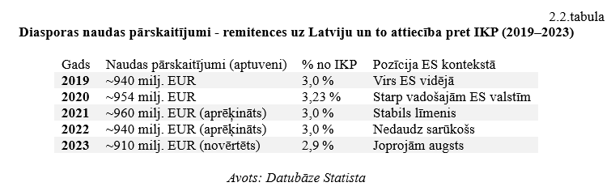
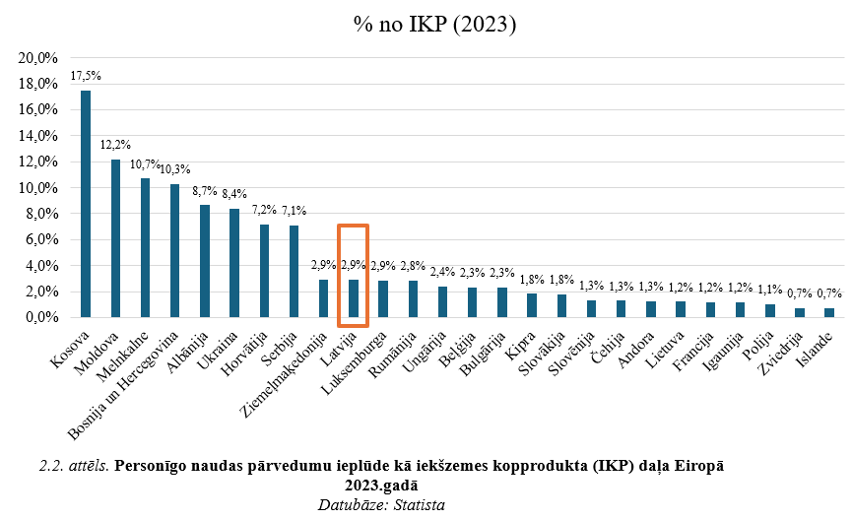
Remitences - 3% no IKP
Remitences jeb diasporas naudas pārvedumi uz Latviju ik gadu sasniedz aptuveni 900–950 miljonus EUR,
kas veido ap 3% no Latvijas IKP – vienu no augstākajiem rādītājiem Eiropas Savienībā.
Plūsma ir nozīmīgs stabilitātes un patēriņa amortizators, taču tā neatspoguļo pilno diasporas ekonomisko ieguldījumu spektru.

Slide 10
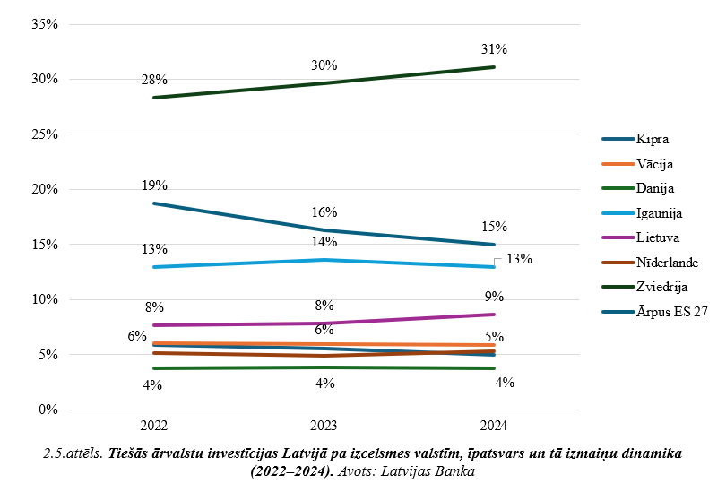






ĀTI koncentrācija Ziemeļvalstīs — un diasporas potenciāls to diversificēt
Latvijas ārvalstu kapitālā dominē Ziemeļvalstu un ES kapitāls - īpaši Zviedrija (31 %) un Vācija, Dānija, Nīderlande (kopā ~25 %).
Koncentrācija atspoguļo augstu finanšu stabilitāti, bet arī zemu ģeogrāfisko diversifikāciju
Daļa no šī kapitāla faktiski ir diasporas izcelsmes ieguldījumi, kas ienāk caur uzņēmumiem un fondiem Zviedrijā, Vācijā, Nīderlandē u.c. valstīs — tie netiek identificēti oficiāli, taču būtiski palielina diasporas ekonomisko pēdu
ĀTI definīcija ietver investīcijas, ko investors (tiešais investors) tiešā vai netiešā (izmantojot meitas sabiedrības vai asociētos uzņēmumus) veidā veic, lai iegūtu būtisku līdzdalību (īpašumtiesības, kas atbilst vismaz 10% no parastajām akcijām vai balsstiesībām) kādā uzņēmumā (tiešo investīciju uzņēmumā). Tās ietver investīcijas pašu kapitāla un parāda instrumentu veidā (Avots: Latvijas Banka)

Slide 11
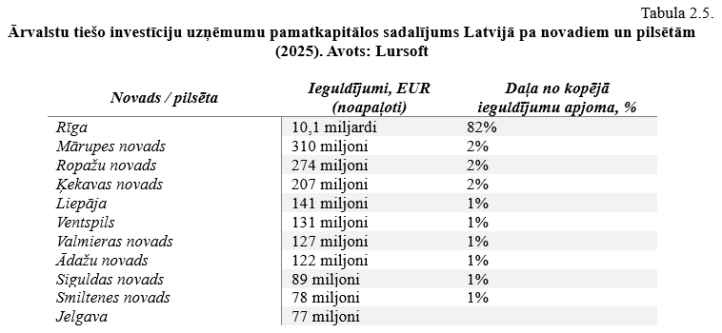
Ārvalstu kapitāla koncentrācija Latvijas uzņēmumu pamatkapitālā (2025)
Reģionālā koncentrācija: 82 % ieguldījumu - Rīgā, pārējā Latvijā plūsmas ir fragmentētas
Rīga dominē ar 82 % no kopējā ārvalstu kapitāla, veidojot galveno investīciju centru Latvijā. Pārējās teritorijas kopā veido tikai ap 18 %, kas norāda uz izteiktu reģionālo disproporciju.
Investīcijas ārpus galvaspilsētas koncentrējas Mārupes, Ropažu, Ķekavas un Liepājas novados – teritorijās ar attīstītu infrastruktūru un pieeju darbaspēkam. Reģionālo investīciju telpu nosaka Rīgas tuvums, nevis teritoriālie stimuli.

Slide 12
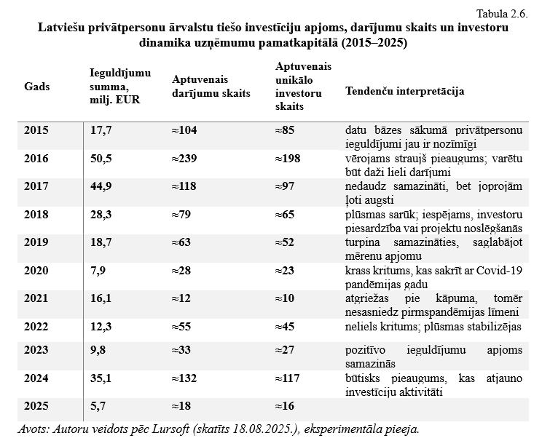


Diasporas privātinvestīcijas uzņēmumu kapitālā ir cikliskas un impulsīvas
Investīcijas ir cikliskas un impulsīvas. Pīķis 2016. gadā (≈ €50,5 milj.), kritums 2020. gadā Covid laikā (≈ €7,9 milj.), un īslaicīga atkopšanās 2024. gadā. Vidēji 22-25 milj. EUR gadā.
Investoru skaits svārstīgs: no ≈ 198 (2016) līdz ≈ 16 (2025) – augsta jutība pret uzticības un riska uztveri.
Tirgus ir trausls un neinstitucionalizēts. Diasporas kapitāls reaģē uz notikumiem un signāliem, nevis strukturētiem stimuliem.

Slide 13
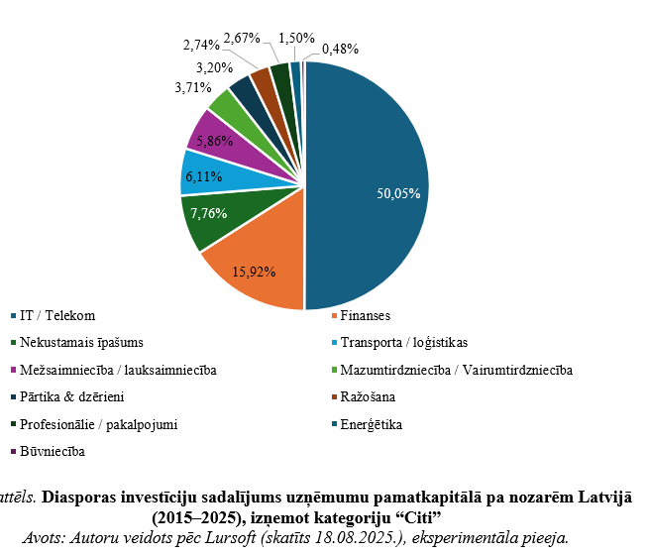
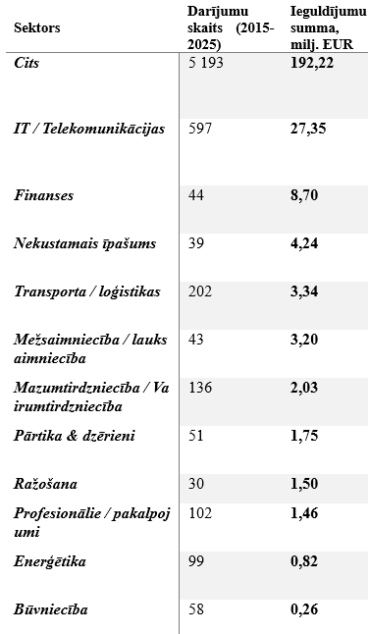
Kapitāls - izkliedēts nišas nozarēs
Aiz CITI, IT telecom sektors dominē (50%), kam seko finanšu (16%) un nekustamais īpašums (8%).
Relatīvi zemāka pārstāvniecība nozarēs - enerģētika, profesionālie pakalpojumi, u.c.

Slide 14

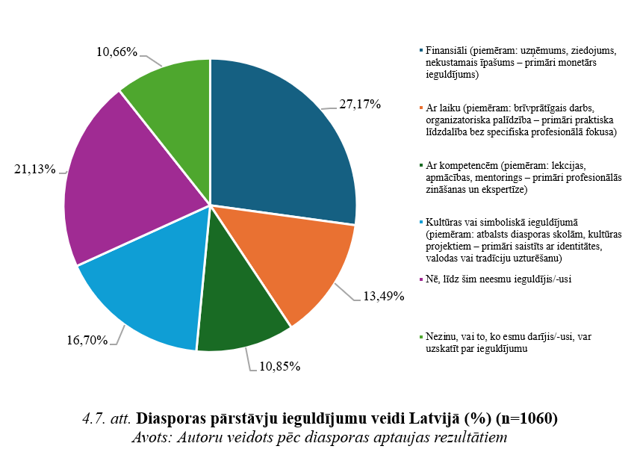





2/3 diasporas iegulda!
Finansiālie ieguldījumi monetāras investīcijas, kas saistītas ar ekonomisko atdevi un uzticību projektiem.
Ieguldījumi ar laiku praktiska līdzdalība, bieži altruistiski un sabiedrības labumam vērsti motīvi.
Ieguldījumi ar kompetencēm profesionālo zināšanu un pieredzes nodošana, kas stiprina sociālo un intelektuālo kapitālu.
Kultūras vai simboliskie ieguldījumi atbalsts diasporas skolām, kultūras projektiem - saistīti ar identitātes, valodas un nacionālo vērtību uzturēšanu, balstīti emocionālā piederībā Latvijai.

Slide 15
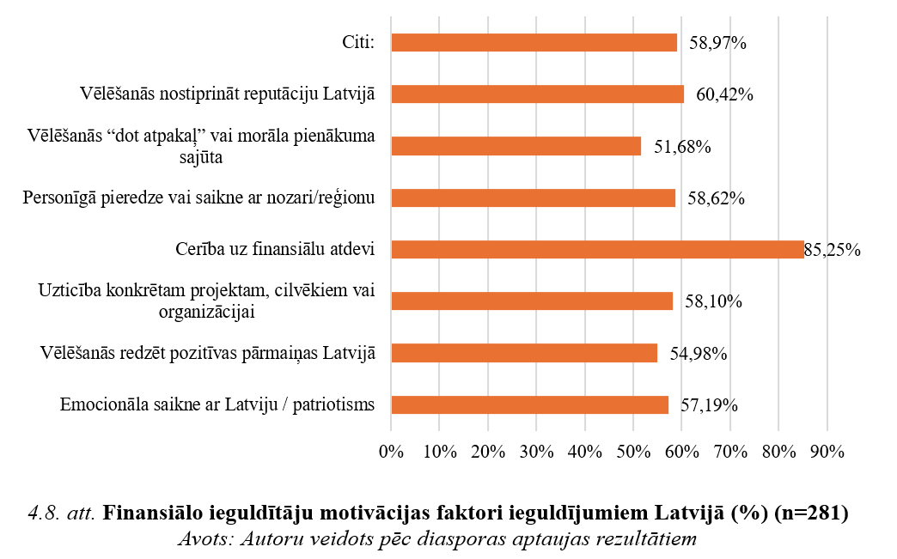
Augsta vispārējā motivācija
DIASPORAS IEGULDĪJUMU MOTIVĀCIJAS DIMENSIJAS

Slide 16

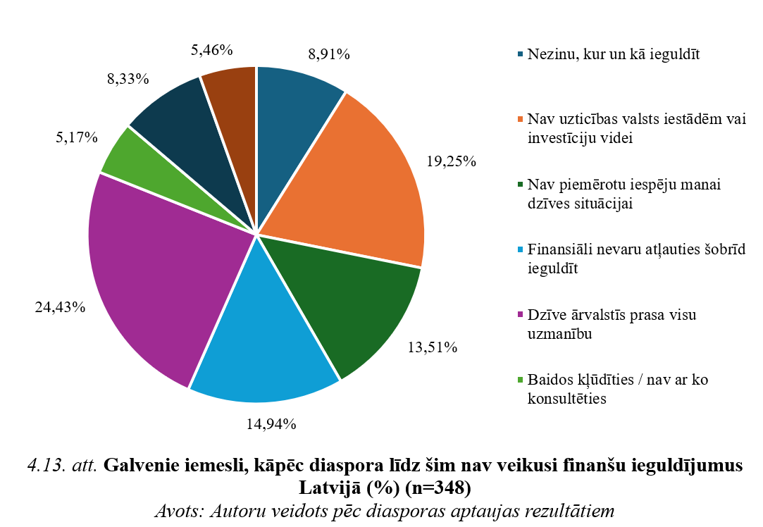





IEGULDĪJUMU ŠĶĒRŠĻI
Datu analīze rāda, ka galvenais šķērslis finanšu ieguldījumiem Latvijā ir
(1) dzīve ārvalstīs, kas prasa visu uzmanību un resursus (24,4%),
(2) kā arī uzticības trūkums valsts institūcijām un investīciju videi (19,3%).
Faktori atklāj strukturālas problēmas Latvijas investīciju ekosistēmā – informācijas asimetriju, birokrātiju un uzticības deficītu, kas samazina diasporas vēlmi ieguldīt. Savukārt daļa potenciālo investoru norāda uz piedāvājuma neatbilstību viņu dzīves situācijai vai finanšu iespējām.

Slide 17
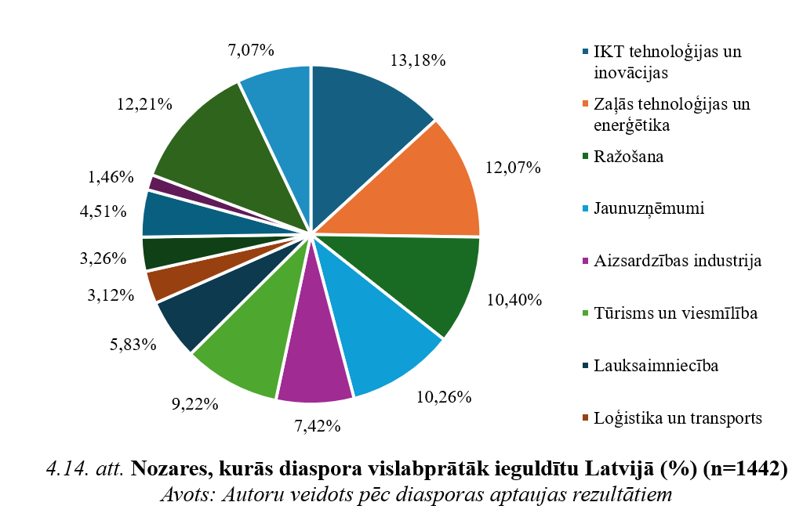
Nākotnes IEGULDĪJUMU redzējums - POTENCIĀLS
Nav izvirzītu prioritāšu
Diasporas ieguldījumu potenciāls Latvijā koncentrējas nozarēs ar augstu pievienoto vērtību un inovāciju potenciālu.
Respondentu izvēles atklāj četras galvenās prioritātes:
  IKT tehnoloģijas un inovācijas (13,2%), kas saskan ar ES digitālās transformācijas stratēģijām;
  Zaļās tehnoloģijas un enerģētika (12,1%), kas atbilst ilgtspējas un zaļā kursa mērķiem;
  Ražošana (10,4%) un jaunuzņēmumi (10,3%), kas norāda uz diasporas vēlmi atbalstīt produktivitāti un augstas pievienotās vērtības radīšanu.

Slide 18
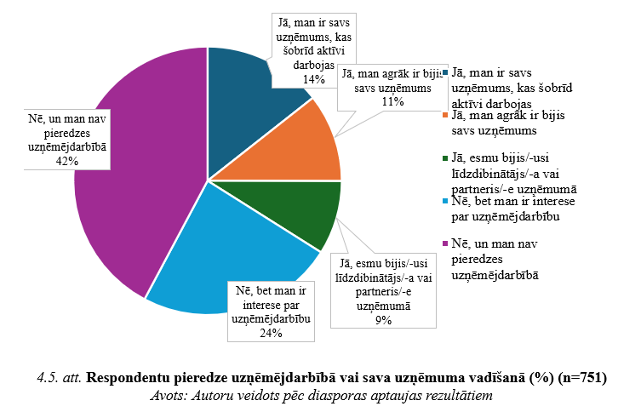
1/3 diaspora - 34 % ir vai bijuši uzņēmēji, partneri vai līdzīpašnieki;
vēl 24 % apsver uzņēmējdarbību nākotnē
Augsts potenciāls
42 % – bez pieredzes uzņēmējdarbībā
34 % – aktīvi vai bijuši uzņēmēji
24 % – ar potenciālu kļūt par investoriem / uzņēmējiem
Kopā 58 % ar tiešu vai netiešu uzņēmējdarbības potenciālu

Slide 19
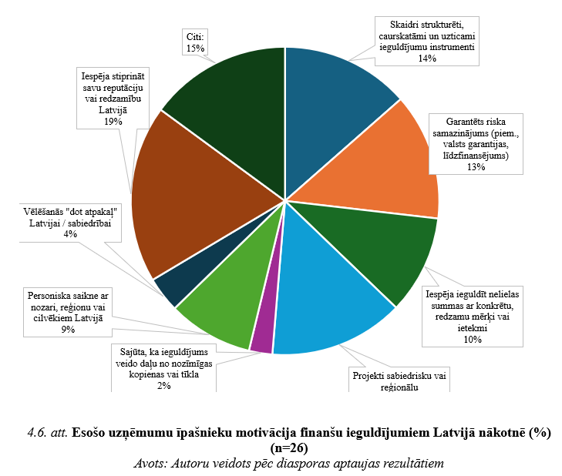
Esošo uzņēmumu īpašnieku motivācija
Skaidri instrumenti
Garantēts riska samazinājums
Iespēja ieguldīt nelielas summas ar zināmu ietekmi

Slide 20
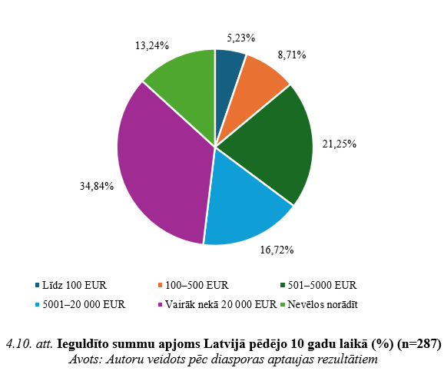
Ieguldījumu summas
1/2: € 5000+
34,8 % diasporas pārstāvju ieguldījuši vairāk nekā
€20 000 - stabils kapitāla pamats un uzticības indikators
21,3 % ieguldījumi €501–5000, 16,7 % - €5001–20 000 - plašs ieguldījumu spektrs
Diasporas kapitāls nav margināls - nozīmīgs finansējuma avots Latvijas ekonomikai.

Slide 21

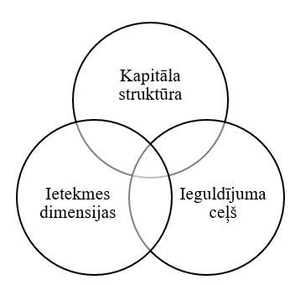
Galvenās rekomendācijas

Slide 22
Galvenā ideja
Izveidot decentralizētu diasporas investīciju fondu tīklu, kas darbotos pēc Vītolu, Toronto, u.c. fonda principa - uzticība, caurspīdība, reģionālā atbildība.
Katrs fonds (piemēram, ASV , Vācijas vai Zviedrijas, utt., fonds) pārvaldītu ieguldījumus portfeli Latvijas attīstībai - inovācijās, sociālajā uzņēmējdarbībā, izglītībā un kultūrā - bez centralizētas birokrātijas, bet ar spēcīgu lokālo diasporas līderu līdzdalību.
Bāzes rekomendācija
Decentralizētu diasporas investīciju fondu izveide ar uzticības un ietekmes principu

Slide 23
Rekomendāciju kopums -
Diasporas investīciju ekosistēmas izveide
1–1. Diasporas investīciju fondi (šūnas -> saturs-ietekme-uzticība)
Decentralizēti, uzticībā balstīti fondi reģionos (ASV, Kanāda, Vācija, Ziemeļvalstis) - finansē tautsaimniecības, izglītības, sociālos un kultūras projektus.
Mērķis - pārvērst uzticību kapitālā, mazināt birokrātiju
1–2. Valsts–diasporas partnerības mehānisms (prioritātes-atbalsts-ietekme)
Institucionalizēta koordinācijas platforma (EM, LIAA, IZM, KM + fondi), kas saskaņo investīciju prioritātes ar valsts attīstības mērķiem
Mērķis - prioritizēt, atbalstīt, integrēt diasporas kapitālu nacionālajā investīciju politikā
1–3. Digitālā platforma “Globālais Latvietis Latvijai” (kanāls)
Lietotājiem draudzīga ekosistēma, kas ērti ļauj ikvienam ārvalstīs dzīvojošam latvietim investēt, dalīties un dot - gan finanšu, gan zināšanu, gan simboliskā formā - praktiskais fondu( šūnu) savienotājs
Mērķis - savienot reģionālos fondus un valsts prioritātes vienotā, redzamā sistēmā jebkuram diasporas latvietim- globālajam latvietim
Trīspakāpju struktūra - fondi, partnerība, platforma

Slide 24

Paldies!
2025.gada 12.decembris
Jautājumi | Pārdomas | Diskusija

